Slide 1
OverFeat

Slide 2
Abstract
该文章提出了一个可以使用卷积神经网络进行分类、定位和检测三个任务，为了提高检测的可信度，边界框被积累而不是被抑制。
其中网络的1到5层可以看作为网络的特征提取层，只需要改变网络后面几层就可以分别实现分类、定位和检测的任务。
该框架在ILSVRC2013年中的定位比赛中获得了冠军。

Slide 3
ConvNets卷积神经网络对此类任务的优点是提供了从原始像素到最终分类的端到端的解决方案，这样可以缓解我们手动设计一个合适特征提取器的需求。
但相应的劣势也是很明显的，就是使用卷积神经网络我们需要大量的带标签的数据。
本文是通过训练一个卷积神经网络来同时进行分类、定位和检测这三个任务，同时来增强这些任务的准确度。在定位和检测的时候通过累计预测的边界来进行定位。

Slide 4
Imagenet数据库中的大部分图片，主要目标物体大致在视野中心并占据了大半个图片，但是物体在图片中的实际尺寸和位置有时候会有很大的差别。
解决方法：
1、采用滑窗的方法，在多个位置使用卷积神经网络，但这中方法会产生多个包含物体可辩别部分的符合条件的窗口，但不能包含整个物体，也不确定物体的中心部分，这会导致分类效果良好但是定位和检测效果较差。
2、训练网络不仅生成每个窗口所属类别的概率分布，同时也生成物体相对窗体所处在位置和大小的边框。
3、积累在每个位置和尺寸对应类别的置信度。

Slide 5
三大视觉任务简介
1、分类，在ImageNet分类任务中，每一个图像都会被分配一个对应图像中主要物体的标签。对于每张图片我们可以有五个猜测结果，只要其中有一个正确就ok
2、定位：在定位任务中每张图片只有一个物体需要去做定位。对于定位任务同样允许有5个猜测结果，同时也要返回每隔猜测结果对应的物体边界。交并比要大于0.5才能算正确，同时分类的结果必须要正确。
3、检测：在检测任务中一张图片中有好几个物体，需要分辨中其中的所有物体同时也需要对其中的每个物体的边界进行检测，其中每次误检都会受到均值平均精度(mAP)度量的惩罚。

Slide 6
采用固定大小的输入，在训练过程中变为多尺度的，对每个图像进行下采样，以便最小尺寸为256像素。然后随机截取5个221*221的图片，然后水平翻转就增加到了10个。
Mini batch为128
网络权重值初始化为
SGD momentum为0.6
L2 decay为1e-5
初始学习率为0.05
在30，50，60，70，80epoch的时候分别减少为原来的0.5
在全连接层进行0.5的dropout

Slide 7
和AlexNet不同的地方是“
1、没有采用局部响应归一化层
2、没有使用overlapping pooling，池化区域不重合
3、第一层和第二层使用了较小的步长，原来是4，现在是2。步长越大速度越快，但是有损精度。

Slide 8
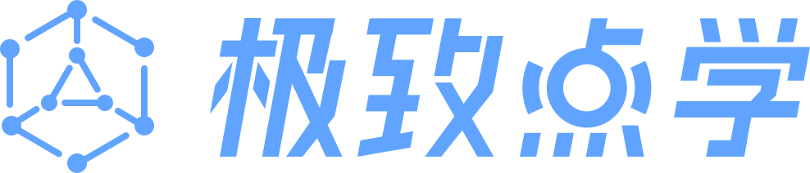
模型结构
应该是28×28
快速模型
精准模型
快速模型和精准模型的区别在于第一层卷积所用的卷积核变小了，同时卷积的步长变小了，步骤由原来的8步变为9步，第五层卷积之后多了一步，offset max pooling，另外他们的feature map不一样

Slide 9
Multi-Scale Classification 多尺度的分类方法
把一个图像分为四个角和中间这样的五个分视图，再水平翻转，变为10-view，最后投票求平均。但是，这种方法会忽略掉图片的很多区域，并且当选取的部分视图重叠的时候，计算会变得冗余。

